Slide 1
Іспанія
Учнів 11 класу: Мацька Ігоря,
Стратійчук Діани
Тележинської Ірини

Slide 2
Культура
Іспанії
Історія і культура Іспанії багата і різноманітна. Колорит цієї країни, її неповторні краси надихали Пікассо, Гойю, Веласкеса, Далі ... Вплив різних народів, релігій і культур, прикордонне положення між Європою та Африкою, замкнутість Середземномор'я і нескінченність Атлантичного океану - все це знайшло відображення у величних пам'ятниках і найцікавіших традиціях Іспанії.

Slide 3
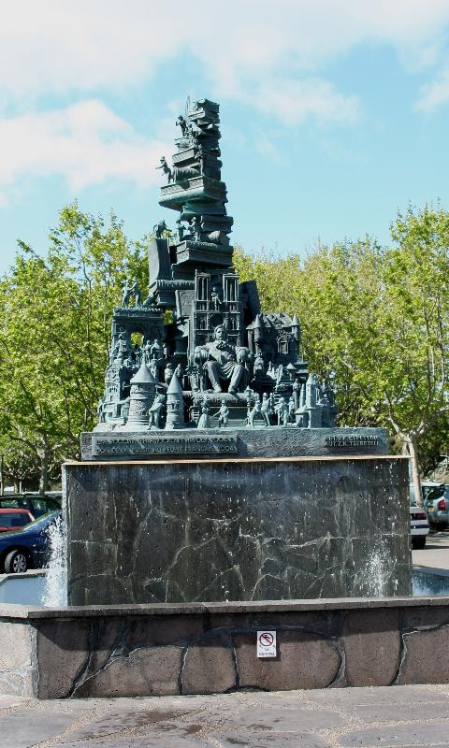
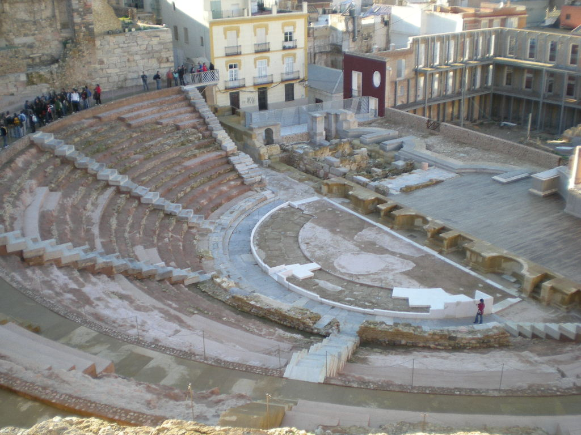
Різноманітна культура Іспанії в її архітектурній спадщині: стародавні пам'ятники на Менорці на Балеарських островах, римські руїни в Меріді і Таррагоні, декоративна ісламська Альгамбра в Гранаді, споруди мудехар, готичні собори, палаци і замки, дивовижні модерністські монументи і химерні скульптури Гауді.

Slide 4
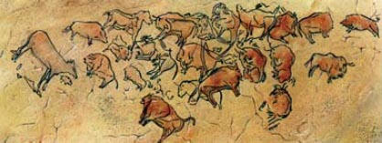
Мистецтво Іспанії
Давнє мистецтво Іспанії. Наскельна малюнки в печері Альтаміра, що знаходиться на території Кантабрії, датуються XV ст. до н. е.. Це самий значний пам'ятник первісного мистецтва на території Іспанії. Деякі споруди бронзового століття (вівтарі, усипальниці та інші споруди) були знайдені археологами на Менорка і в Кастилії. На сході країни (в районі Торос де Гісандо і Дама де Ельче) були виявлені зразки мистецтва епохи залізного століття, виготовлені, по всій видимості, стародавніми іберами.

Slide 5
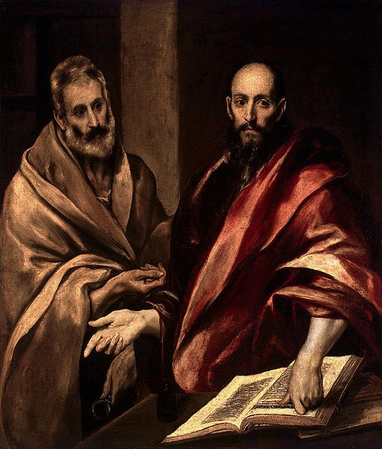
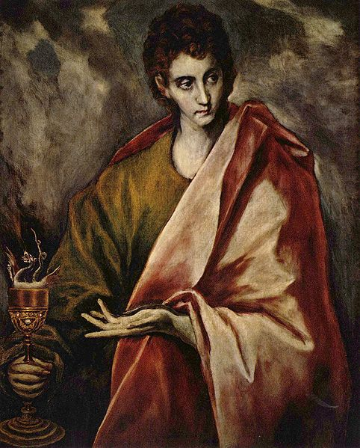
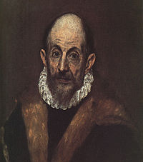
Визначні художники
Ель Гре́ко (El Greco), справжнє ім'я Доменікос Теотокопулос іспанський художник грецького походження.. Картини Іоанн Євангеліст, Апостоли Петро та Павло.

Slide 6
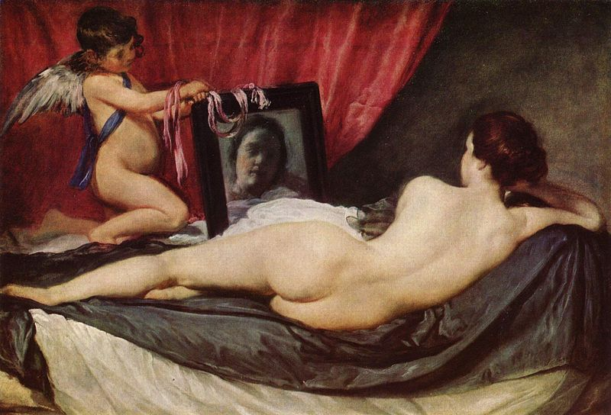
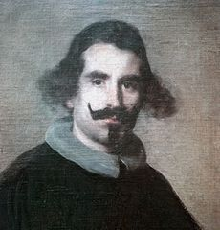
Дієго Веласкес
іспанський художник.Автор жанрових картин і портретів.
Картини Венера із дзеркалом

Slide 7
Види мистецтва
ht

